Slide 1
Departamento de Servicios Escolares

Slide 2
Objetivo
Que los estudiantes de CIIDET conozcan:
Requisitos de ingreso.
Calificaciones y permanencia.

Slide 3
Requisitos de ingreso
Acta de nacimiento
CURP
Certificado licenciatura
Título licenciatura
Cédula
Fotografías t. infantil
Carta de responsabilidad de documentos académicos.

Slide 4
Protección de Datos Personales
En cumplimiento de las disposiciones contenidas en el Capítulo V, en particular el lineamiento trigésimo tercero de los Lineamientos de Protección de Datos Personales, publicados en el Diario Oficial de la Federación el 30 de septiembre de 2005; se presenta el Documento de Seguridad a que se hace referencia. Este documento es aplicable al Centro Interdisciplinario de Investigación y Docencia en Educación Técnica (CIIDET), el cual será de observancia obligatoria para todos los servidores públicos de la entidad, así como para las personas externas que debido a la prestación de un servicio tengan acceso a los sistemas de datos personales y/o al sitio donde se ubican los mismos.

Slide 5
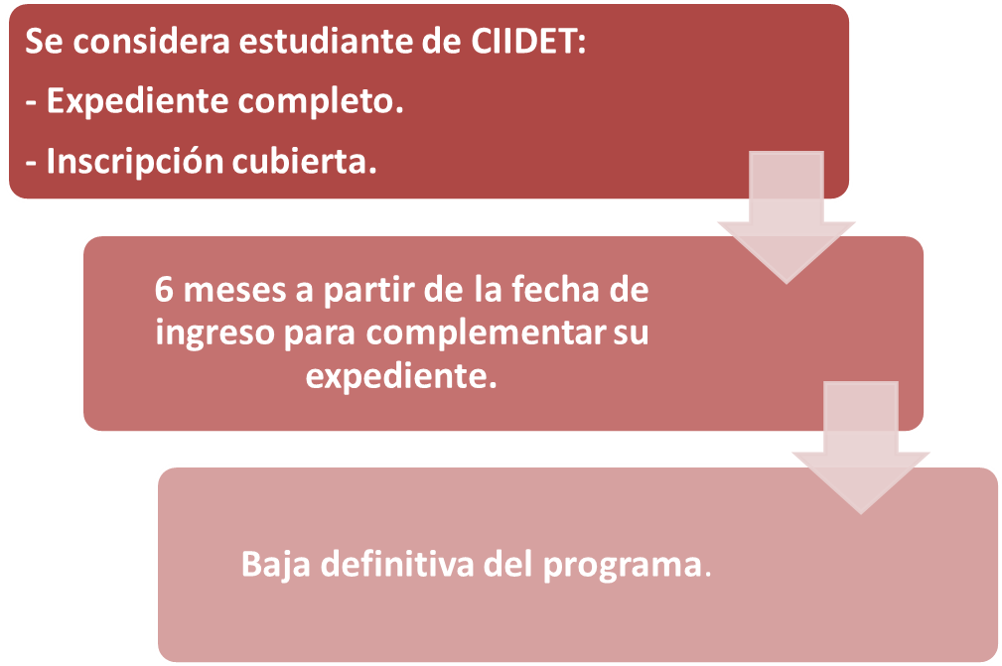
Sistema de Gestión de la
Calidad ISO 9001:2008

Slide 6
Permanencia en el Programa
24 meses a partir del inicio de estudios.
1er. Año
.
2do. Año
3er. Año
Autorización del Director del Plantel
Autorización de la Coordinación Sectorial de Normatividad Académica del TecNM
Acreditación de asignaturas adicionales en el área de conocimiento 12 créditos.

Slide 7
Vigencia Semestral
Lineamiento para la operación de los estudios de posgrado en el SNIT
“la permanencia de un estudiante en el programa de posgrado dependerá de inscribirse en cada periodo, durante el programa, hasta la obtención del grado. Después de los periodos reglamentarios, el estudiante deberá inscribirse aunque no tenga carga académica”.
Capítulo 2 Es,
ap. 2.13.1 Admisión, inciso b

Slide 8
Acreditación
Asignatura: calificación mínima 70
Promedio global: 80
No reprobar dos veces una misma asignatura o dos asignaturas diferentes.
Capítulo 2 Estudios de Posgrado,
ap. 2.13.1 Admisión, inciso d, e

Slide 9
Materias
Obligatorias, optativas y seminario
En caso de no acreditar deberá cursar esa misma materia.
Formas de acreditación
Recursamiento
Examen especial

Slide 10
Baja Temporal
Cursar 1 semestre.
Solicitud al Jefe del Depto. de Posgrado.
1 periodo.
Baja Definitiva
Solicitud de certificación de asignaturas.

Slide 11
Forma de Pago
Correo a financieros@ciidet.edu.mx
Digitalización de ficha de pago (PDF).
Datos de facturación.
Costos:
Inscripción $ 8,000.00
Vigencia semestral $1,000.00
Derecho a examen de especialización $5,000.00
Derechos federales $1,638.00
Constancia de estudios $200.00
Envío de documentos por mensajería $250.00
Sujetos a cambio sin previo aviso

Slide 12
Departamento de Servicios Escolares
Horario de atención:
Lunes a viernes de 9:00 a 15:00 hrs.
Tel. 01 (442) 2.163746 al 48 ext. 341 y 342
escolares@ciidet.edu.mx
www.ciidet.edu.mx

